Slide 1
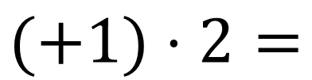

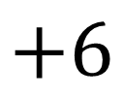


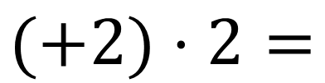

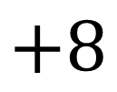

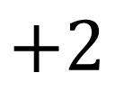
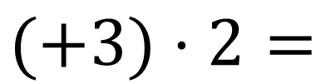
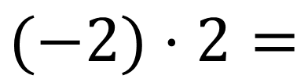
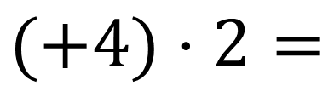

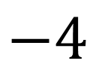
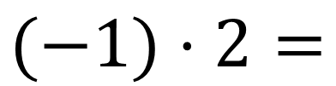
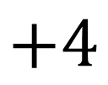


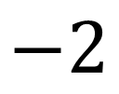
Multiplikation mit negativen Zahlen
Beispiel:
$$(+4)⋅2=$$
$$+8$$
$$+2$$
$$+2$$
$$+2$$
$$+2$$
$$+2$$
$$+2$$
$$(+3)⋅2=$$
$$+6$$
$$(+2)⋅2=$$
$$+4$$
$$(+1)⋅2=$$
$$+2$$
Regel: Wird eine positive Zahl mit einer negativen Zahl multipliziert, dann ist das Produkt negativ.
„Minus mal Plus gleich Minus“
„Plus mal Minus gleich Minus“
$$( 0)⋅2=$$
$$0$$
$$(−1)⋅2=$$
$$−2$$
$$(−2)⋅2=$$
$$−4$$

